Slide 1
Chương 3. Phân đoạn ảnh
Ts. Vũ Hải

Slide 2
Nội dung
3.1. Vấn đề phân đoạn ảnh
3.2. Image Segmentation Algorithm
3.3. Threshold
3.4. Edge detection (See the next section)

Slide 3
3.1. Vấn đề phân đoạn ảnh
Nhiều trường hợp cần phân biệt đâu là vùng chứa vật và đâu là nền. Ví dụ:
Để giảm nhiễu của nền vào quá trình nhận dạng người ta đánh dấu vùng nền bằng màu đen

Slide 4
3.1. Vấn đề phân đoạn ảnh
Đối với ảnh, hai kỹ thuật được sử dụng nhiều là:
Tìm ngưỡng (thresholding)
Tìm biên (edge).
Đối với video, kỹ thuật khá nổi tiếng làn trừ nền
Demo
Các kỹ thuật phân đoạn dựa trên hai thuộc tính cơ bản là: Tính không liên tục và tính tương đồng.
Phát hiện các miền không liên tục
Phát hiện các miền tương đồng

Slide 5
3.1. Vấn đề phân đoạn ảnh
Chú ý.
Không có kỹ thuật phân đoạn ảnh thích hợp để áp dụng cho tất cả các ảnh
Không có kỹ thuật phân đoạn ảnh nào là hoàn hảo

Slide 6
3.2. Phân đoạn ảnh dựa vào ngưỡng
Một ảnh I với f(x,y) là mức xám tại tọa độ (x,y) khi đó
(x, y) ∈ Vật ⇔ f(x, y) ≥ θ ( hoặc f(x, y) ≤ θ)
Tương tự (x, y) ∈ Nền ⇔ f(x, y) < θ (hoặc f(x, y) > θ)
Thông thường ảnh kế quả ở dạng nhị phân (0 ứng với nền, 1 ứng với vật hoặc ngược lại)
Vấn đề là: Làm thể nào để tìm được ngưỡng θ?
Có hai cách cơ bải là:
Ngưỡng cố định
Tìm ngưỡng dựa vào histogram (Hầu hết các trường hợp)

Slide 7
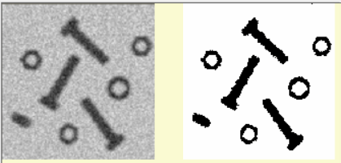
3.2. Phân đoạn ảnh dựa vào ngưỡng
Ngưỡng cố định
Tìm được do thống kê
Do người dùng cung cấp
Ví dụ:
Demo (Thẻ cào, bulong)

Slide 8
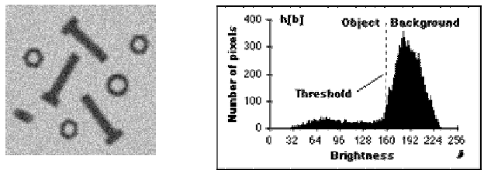
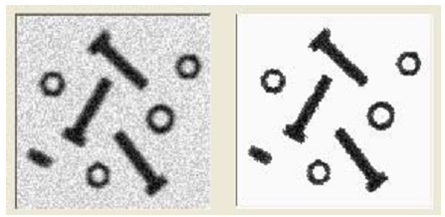
3.2. Phân đoạn ảnh dựa vào ngưỡng
Ngưỡng động
Phụ thuộc vào ảnh hoặc vùng cần tách ngưỡng
Một số giải thuật
Isodata algorithm
Background-symmetry algorithm
Triangle algorithm

Slide 9
The sementation algorithms:
Isodata algorithm
Background-symmetry algorithm
Triangle algorithm

Slide 10
Isodata algorithm
(1) The histogram is initially segmented into two parts using a starting threshold value such as θ₀ = L/2 (half the maximum dynamic range). Set k = 0.
(2) Compute the sample mean m_{f,k} of the gray values associated with the foreground pixels and the sample mean m_{b,k} of the gray values associated with the background.
(3) Compute a new threshold value θ_{k}:
θ_{k} = ( m_{f, k-1} + m_{b,k-1} ) / 2
(4) θ_{k} ≈ θ_{k-1}? If not, set k = k +1, goto step 2.

Slide 11
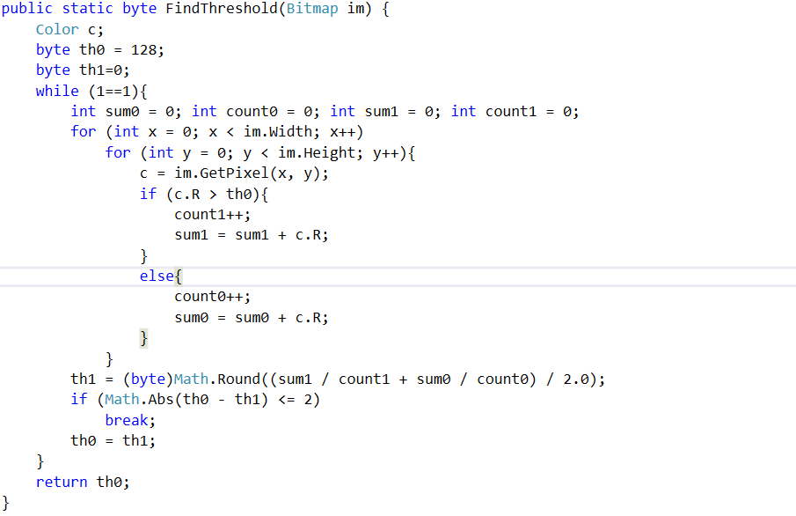
Isodata algorithm

Slide 12
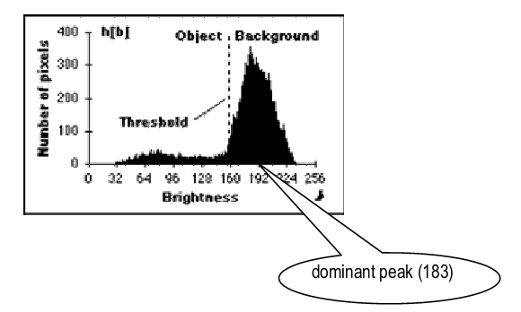
Background-symmetry algorithm
Assumes a distinct and dominant peak for the background that is symmetric about its maximum.

Slide 13
Themaximum peak(maxp) is found by searching
for the maximumvalue in the histogram.
Searching on the non-object pixel sideof that
maximumto find a p%point.

